Slide 1


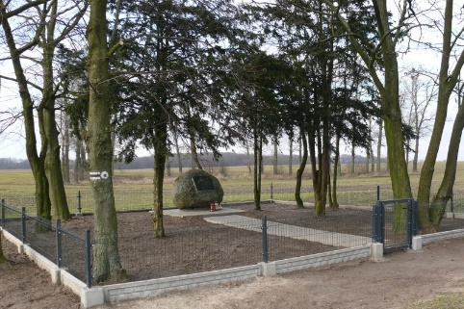
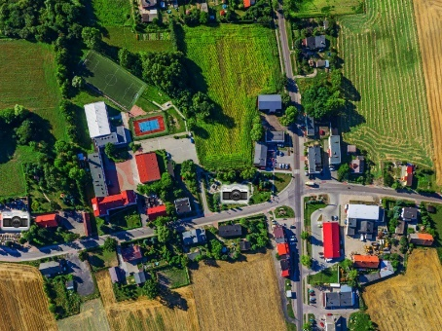
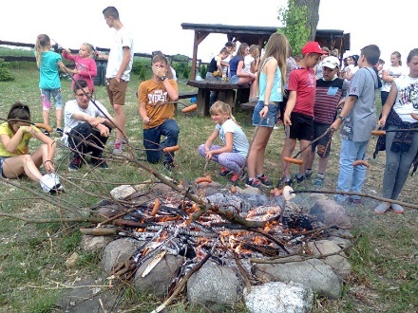
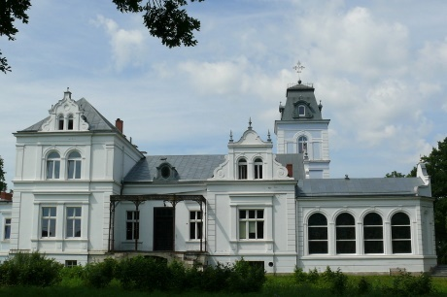

Program Rewitalizacji
Gminy Kijewo Królewskie
na lata 2016-2023

Slide 2
Plan spotkania
1. Cel spotkania
2. Streszczenie pierwszych konsultacji
3. Wizja Gminy
4. Cele Programu Rewitalizacji
5. Przedsięwzięcia Rewitalizacyjne
6. Realizacja Programu Rewitalizacji
7. Dyskusja i praca w Grupach
Notes:
Pozwoliłem sobie podzielić dzisiejsze spotkanie na 3 podstawowe części. Pierwsza z nich to będą definicje, które pomogą Państwu w pełni zrozumieć algorytm postępowania w przypadku wyznaczania obszarów na których realizowane będą przedsięwzięcia uwzględnione w dokumencie który jest właśnie opracowywany. Podstawowe definicje to: rewitalizacji, obszar zdegradowany, obszar rewitalizacji, program rewitalizacji.
Kolejną częścią będzie zaprezentowanie krótkiej diagnozy Gminy Kijewo Królewskie, która będzie wyjścia do propozycji obszarów zdegradowanych oraz obszarów rewitalizacji oraz przedsięwzięć będących odpowiedzią na negatywne skumulowanie się zjawisk.
Ostatnim punktem podczas dzisiejszej prezentacji będzie czas na Państwa uwagi, zastrzeżenia wnioski. Podkreślę w tym miejscu, że wnioski płynące z przeprowadzonych analiz są wynikiem analizowania danych statystycznych, zatem potrzebne jest Państwa zdanie, które uzupełni suche dane o subiektywne odczucia jego mieszkańców. Zatem proszę wszelkie pytania zachować na tą ostatnią część. Całe spotkanie w zależności od Państwa aktywności powinno potrwać 2-3 godziny. Muszę również zaznaczyć, że całe spotkanie będzie nagrywane, tylko ze względu na to, żeby wszystkie Państwa pomysły, zastrzeżenia zostały zapisanie i nic nie umknęło, Proszę pamiętać, że jestem tylko człowiekiem. Skoro wiemy jak przebiegać będzie spotkanie, przejdźmy zatem do istoty dla której się tutaj spotkaliśmy.
Ankiety, które zostały Państwu rozdane nie muszą być uzupełniane dziś, macie Państwo 21 dni na uzupełnieni i dostarczenie ich do sekretariatu Urzędu Gminy w postaci papierowej czy wysłać pocztą mailowa na adres k.nowacki@kijowo.pl wszelkie potrzebne informacje strona internetowa i BIP

Slide 3
Cel spotkania
Przedstawienie zapisów Programu Rewitalizacji Gminy Kijewo Królewskie na lata 2016-2023
Notes:
Jak za pewno Państwo wiecie spotkaliśmy się tutaj aby omówić wyniki prac Zespołu ds. Opracowywania Programu Rewitalizacji . Określnie głównych problemów z którymi zmagajcie się Państwo oraz potencjałów, które w umiejętny sposób można wykorzystać, aby zmienić te sytuacje.

Slide 4
Wprowadzenie i metodologia
Gminny Program Rewitalizacji Gminy Kijewo Królewskie na lata 2016 - 2023 jest opracowywany zgodnie z wytycznymi dla województwa kujawsko-pomorskiego, które zostały zawarte w następujących dokumentach:
"Zasady programowania przedsięwzięć rewitalizacyjnych w celu
ubiegania się o środki finansowe w ramach Regionalnego Programu Operacyjnego Województwa Kujawsko-Pomorskiego na lata 2014-2020"
z dnia 27 stycznia 2016 roku.
„Wytyczne w zakresie rewitalizacji w programach operacyjnych na lata 2014-2020” Ministerstwa Infrastruktury i Rozwoju z dnia 3 lipca 2015 roku.
Notes:
Program rewitalizacji jak każdy dokument strategiczny posiada wytyczne, które decydują o jego formie, sposobie zbierania danych, czy jak to w przypadku Programu rewitalizacji zestawu wskaźników, który jest pomocy w wyznaczaniu obszarów, na których będą realizowane projekty rewitalizacyjne. Również zakres partycypacji społecznych został określony, stąd to dzisiejsze spotkanie, bo to Państwo jesteście ostatecznymi beneficjentami realizacji założeń PR. Wytyczne pochodzą z dokumentów szczebla wojewódzkiego oraz szczebla krajowego. Zasady programowania programów rewitalizacji w celu ubiegania się o środki z nowej perspektywy 2014+ zostały sporządzone przez Urząd Marszałkowski województwa kuj-pom. Wytyczne do sporządzania programów rewitalizacji zostały stworzone i opublikowane w przez Ministerstwo Rozwoju i Infrastruktury. Skoro wiemy już według jakich dokumentów przebiega sposób tworzenia Programu Rewitalizacji przejdźmy do wyjaśnienia podstawowych definicji związanych z tym zagadnieniem, począwszy od wyjaśnienia pojęcia rewitalizacji.

Slide 5
Podstawowe definicje
Rewitalizacja
Kompleksowy proces wyprowadzania
ze stanu kryzysowego obszarów zdegradowanych poprzez działania całościowe integrujące interwencję na rzecz społeczności lokalnej, przestrzeni i lokalnej gospodarki, skoncentrowane terytorialnie i prowadzone
w sposób zaplanowany oraz zintegrowany poprzez programy rewitalizacji.
Notes:
Rewitalizacja jest procesem który poprzez swoją kompleksowość wyprowadza ze stanu kryzysowego obszary zdegradowane poprzez realizację przedsięwzięć w sposób skoncentrowany. Zaplanowany i zintegrowany, aby zachować jak najwyższą efektywność działań. Przejdźmy teraz do wyjaśnienia pojęcia obszaru zdegradowanego

Slide 6
Podstawowe definicje
Stan kryzysowy
Stan spowodowany koncentracją negatywnych zjawisk społecznych(w szczególności bezrobocia, ubóstwa, przestępczości, niskiego poziomu edukacji lub kapitału społecznego, niewystarczającego poziomu uczestnictwa
w życiu publicznym i kulturalnym) współwystępujących
z negatywnymi zjawiskami w co najmniej jednej
z następujących sfer: gospodarczej, środowiskowej, przestrzenno -funkcjonalnej, technicznej.
Notes:
Obszar zdegradowany charakteryzuję się wystąpieniem stanu kryzysowego wynikającego z nadmiernego problemu pochodzących głównie ze sfery społecznej tj. bezrobocie, uzależnienie od ŚPS, przestępczość itp. I problemów z minimum jednej pozostałych sfer gospodarczej, technologicznej, przestrzenno-funkcjonalnej, średowiskowej. Przykładziski lub istnienia przestrzeni zdegradowanej

Slide 7
Podstawowe definicje
Obszar zdegradowany
Teren na którym zdiagnozowano stan kryzysowy, który może być podzielony na podobszary, w tym podobszary nieposiadające ze sobą wspólnych granic, pod warunkiem stwierdzenia stanu kryzysowego na każdym z nich.
Obszar rewitalizacji
Całość lub część obszaru zdegradowanego, cechujący się szczególną koncentracją negatywnych zjawisk. Obszar rewitalizacji również może być podzielony na podobszary, w tym podobszary nieposiadające ze sobą wspólnych granic.
≤ 30% ludności gminy
≤ 20% powierzchni gminy
Notes:
Obszar zdegradowany charakteryzuję się wystąpieniem stanu kryzysowego wynikającego z nadmiernego problemu pochodzących głównie ze sfery społecznej tj. bezrobocie, uzależnienie od ŚPS, przestępczość itp. I problemów z minimum jednej pozostałych sfer gospodarczej, technologicznej, przestrzenno-funkcjonalnej, środowiskowej. Przykładziki lub istnienia przestrzeni zdegradowanej
Pojęciem węższym jest Obszar Rewitalizacji. Według wytycznych obszar rewitalizacji znajduję się na obszarze zdegradowanym o ograniczeniach dotyczących liczby mieszkańców oraz powierzchni. Zasady Programowania w sposób jasny określają, że obszar rewitalizacji nie może zajmować więcej niż 20% powierzchni gminy i być zamieszkany przez więcej niż 20% mieszkańców Gminy. Oczywiście na obszarze zdegradowanym musi istnieć potencjał, który można wykorzystać poprzez realizację przedsięwzięć rewitalizacyjnych.

Slide 8
Podstawowe definicje
Program rewitalizacji
Wieloletni program działań w sferze społecznej oraz gospodarczej lub przestrzenno - funkcjonalnej lub technicznej lub środowiskowej, zmierzający do wyprowadzenia obszarów rewitalizacji ze stanu kryzysowego oraz stworzenia warunków do ich zrównoważonego rozwoju.
Notes:
Sam program rewitalizacji jest zapisem wieloletniej strategii wyprowadzania obszarów zdegradowanych ze stanu kryzysowego poprzez planowanie koordynowanie i integrowanie w realizację założeń wynikających z realizacji przedsięwzięć rewitalizacyjnych.

Slide 9
PRZYKŁADOWY SCHEMAT DZIAŁAŃ REWITALIZACYJNYCH #1
DZIAŁANIA SPOŁECZNE Z EFS
PROJEKT MIĘKKI A
PROJEKT MIĘKKI B
DZIAŁANIA INFRASTRUKTURALNE Z EFRR
PROJEKT TWARDY
ZAKŁADANY REZULTAT REWITALIZACJI

Slide 10
PRZYKŁADOWY SCHEMAT DZIAŁAŃ REWITALIZACYJNCYH #2
DZIAŁANIA INFRSTRUKTURALNE Z EFRR
PROJEKT TWARDY
DZIAŁANIA SPOŁECZNE Z EFS
PROJEKT MIĘKKI
ZAKŁADANY REZULTAT REWITALIZACJI

Slide 11
Podstawowe definicje
Zasady programowania rewitalizacji
Kompleksowość
Koncentracja
Komplementarność
Partycypacja

Slide 12
Diagnoza Gminy Kijewo Królewskie – Problemy
Dysproporcja struktury płci
Starzenie się społeczeństwa
Ujemne saldo migracji
Notes:
Przejdźmy teraz do, krótkiej analizy Gminy Kijewo Królewskie, omówione zostaną problemy, które faktycznie stanowią wyzwania, które stoją przed zespołem ds. rewitalizacji i Państwem, aby projekty uwzględnione wpływały na niwelowanie tych negatywów.

Slide 13
Diagnoza Gminy Kijewo Królewskie – Problemy
Brak sieci gazowej
Słabo rozwinięta sieć kanalizacyjna
Nikły rozwój przedsiębiorczości

Slide 14
Diagnoza Gminy Kijewo Królewskie – Problemy
Uzależnienie od Środowiskowej Pomocy Społecznej
Niestabilność struktury zatrudnienia
Nikły procent gospodarstw agroturystycznych

Slide 15
Diagnoza Gminy Kijewo Królewskie – Problemy
Mała atrakcyjność obszaru dla młodszych pokoleń jako miejsca do życia
Niska skuteczność instytucji opieki społecznej i włączenia społecznego
Niska świadomość społeczna
w zakresie ochrony środowiska

Slide 16
Diagnoza Gminy Kijewo Królewskie – Problemy
Brak bazy lokalowej do działalności prospołecznej
Niska innowacyjność przedsiębiorstw
Niewystarczająca infrastruktura rekreacyjna, kulturowa, turystyczna, gastronomiczna, hotelowa

Slide 17
Diagnoza Gminy Kijewo Królewskie – Potencjał
Wzrost liczby mieszkańców
Dodatnie saldo przyrostu naturalnego
Wzrost zabudowy mieszkaniowej

Slide 18
Diagnoza Gminy Kijewo Królewskie – Potencjał
Rozwój sieci wodociągowej
Wysoka jakość bonitacyjna gleb
Możliwość rozwoju agroturystyki

Slide 19
Diagnoza Gminy Kijewo Królewskie – Potencjał
Park Krajobrazowy
Istnienie organizacji społecznych
Dogodna lokalizacja w pobliżu największych miast regionu

Slide 20
Diagnoza Gminy Kijewo Królewskie – Potencjał
Duży potencjał ludzki
Prężnie działające instytucje
Bogactwo kulturowe

Slide 21
Analiza wskaźnikowa Gminy
Diagnozę sytuacji poszczególnych jednostek przeprowadzono w oparciu o listę wskaźników stanu kryzysowego dla terenów wiejskich i małych miast, która stanowi załącznik nr 3 „Zasad programowania przedsięwzięć rewitalizacyjnych w celu ubiegania się o środki finansowe w ramach Regionalnego Programu Operacyjnego Województwa Kujawsko-Pomorskiego na lata 2014-2020” tj.

Slide 22
Analiza Wskaźnikowa Gminy
Analizowane wskaźniki
Zgodnie z wytycznymi do obszaru zdegradowanego zostały włączone miejscowości w których zidentyfikowano co najmniej dwa problemy społeczne mierzone ww. wskaźnikami. Kolejnym kryterium, które miało również decydujący wpływ na kwalifikację danego obszaru było występowanie przestrzeni zdegradowanych lub zdiagnozowanego stanu kryzysowego.

Slide 23
Analiza Wskaźnikowa
Gminy Kijewo Królewskie
Udział ludności w wieku poprodukcyjnym w ludności ogółem w sołectwie (I)
Udział osób bezrobotnych pozostających bez pracy ponad 24 miesiące w ogóle bezrobotnych (II)

Slide 24
Analiza Wskaźnikowa
Gminy Kijewo Królewskie
Udział dzieci do lat 17, na które rodzice otrzymują zasiłek rodzinny w ogólnej liczbie dzieci w tym wieku (III)
Wskaźnik przestępstw kryminalnych na 1000 mieszkańców (IV)

Slide 25
Wartości wskaźników
Wyszczególnienie | Bajerze | Bągart | Brzozowo | Dorposz Szlacheckie | Kiełp | Kijewo Królewskie | Kijewo Szlacheckie. | Średnia dla Gminy
I | 14,85 | 15,34 | 15,29 | 15,75 | 16,13 | 15,30 | 17,42 | 17,14
II | 34,62 | 45,45 | 29,41 | 100,00 | 6,25 | 23,81 | 30,00 | 28,57
III | 40,74 | 53,66 | 18,25 | 8,33 | 23,81 | 19,66 | 30,61 | 35,41
IV | 9,90 | 11,36 | 9,17 | 31,50 | 0,00 | 9,09 | 3,79 | 6,88

Slide 26
Wartości wskaźników
Wyszczególnienie | Kosowizna | Napole | Płutowo | Szymborno | Trzebcz Królewski | Trzebcz Szlachecki | Trzebczyk | Watorowo | Średnia dla Gminy
I | 18,48 | 17,86 | 13,87 | 16,09 | 16,84 | 19,83 | 29,87 | 30,10 | 17,14
II | 27,78 | 14,29 | 45,83 | 47,06 | 10,00 | 12,90 | 0,00 | 36,36 | 28,57
III | 29,63 | 43,75 | 55,06 | 42,59 | 50,00 | 53,00 | 5,26 | 70,59 | 35,41
IV | 0,00 | 0,00 | 8,67 | 0,00 | 5,26 | 4,22 | 0,00 | 9,71 | 6,88

Slide 27
Wyjaśnienie delimitacji
Dla obszaru Gminy Kijewo Królewskie delimitację obszaru zdegradowanego przeprowadzono w oparciu o analizę wskaźnikową poszczególnych miejscowości. Zgodnie
z wytycznymi do obszaru zdegradowanego zostały włączone sołectwa w których zidentyfikowano co najmniej 2 problemy społeczne mierzone wskaźnikami z listy dla obszarów wiejskich”
Kolejnym kryterium, które miało również decydujący wpływ na kwalifikację danego obszaru było występowanie przestrzeni zdegradowanych lub zdiagnozowanego stanu kryzysowego.

Slide 28
Obszar Zdegradowany

Slide 29
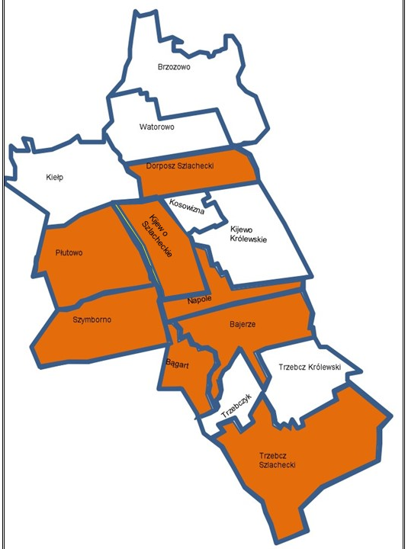
Watorowo

Slide 30
Obszar Rewitalizacji

Slide 31
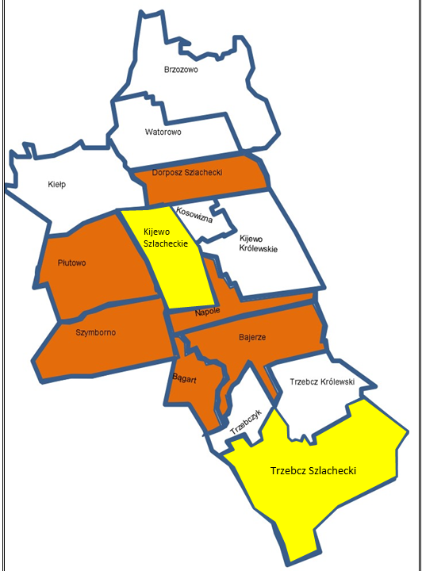
Watorowo

Slide 32
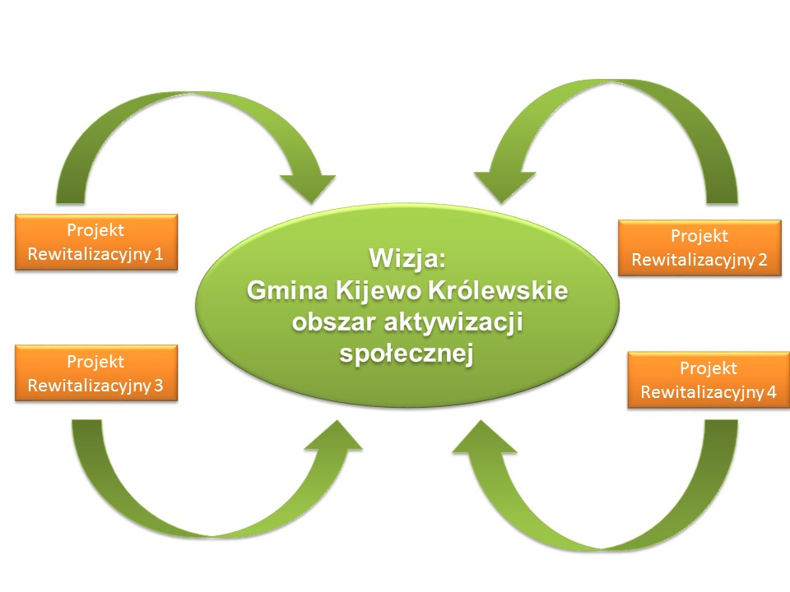
Wizja Gminy Kijewo Królewskie
Modernizacja zespołu dworsko pałacowego
w Kijewie Szlacheckim

Slide 33
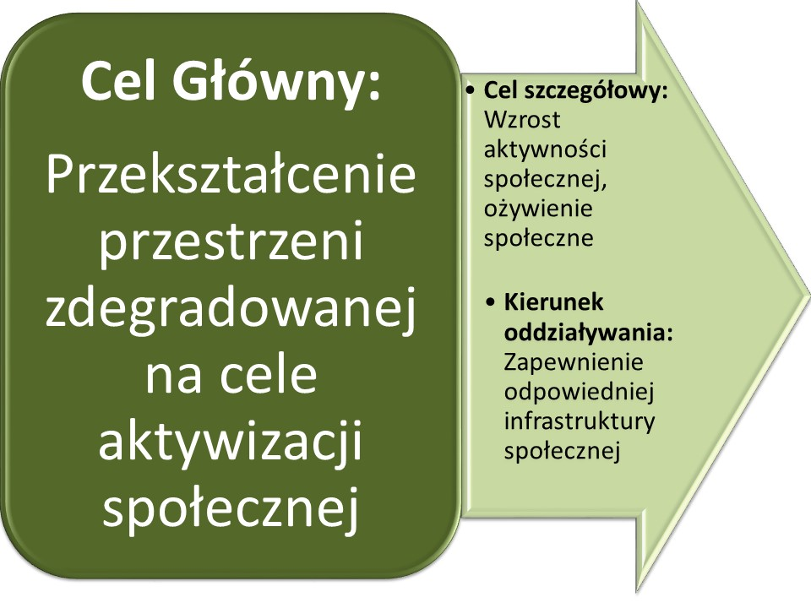
Cel główny i kierunki działań
Modernizacja zespołu dworsko pałacowego
w Kijewie Szlacheckim

Slide 34
Planowane inwestycje
Rewitalizacja pałacu
w Kijewie Szlacheckim
Utworzenie „Kijewskiego Centrum Integracji”
Modernizacja zespołu dworsko pałacowego
w Kijewie Szlacheckim

Slide 35
Planowane inwestycje
Rewitalizacja części zespołu pałacowo-parkowego
w Trzebczu Szlacheckim
Stworzenie izby Jana Ślaskiego
Modernizacja zespołu dworsko pałacowego
w Kijewie Szlacheckim

Slide 36
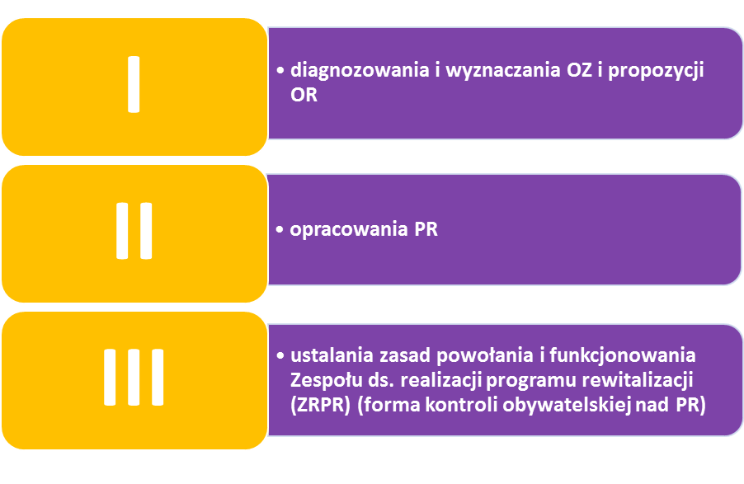
Partycypacja społeczna
Partycypacja społeczna była realizowana na trzech głównym płaszczyznach tematycznych:

Slide 37
Skład Zespołu ds. Realizacji
Programu Rewitalizacji – propozycja
system zarządzania realizacją Programu Rewitalizacji
Wójt główny koordynator
Asystent koordynatora
Pozostali członkowie ZRPR
Pracownicy Urzędu Gminy

Slide 38
Skład Zespołu ds. Realizacji
Programu Rewitalizacji – propozycja
Pozostali członkowie
Mieszkańcy
Przedsiębiorcy
Organizacje pozarządowo
Rolnicy
??

Slide 39
Skład Zespołu ds. Realizacji
Programu Rewitalizacji – propozycja
Wybór kandydatów na członków Zespołu ds. realizacji programu rewitalizacji zostanie poprzedzony zbieraniem kandydatur przez minimum 14 dni. Ogłoszenie dotyczące naboru zostanie zamieszczone na stronie internetowej Gminy Kijewo Królewskie oraz stronie Biuletynu Informacji Publicznej Gminy. Wybór nastąpi w z góry określonym terminie w miejscu do tego przeznaczonym, a kandydaci zostaną wybrani zwykłą większością głosów na spotkaniu elekcyjnym.

Slide 40
Skład Zespołu ds. Realizacji
Programu Rewitalizacji – propozycja
Zespół ds. Realizacji Procesu Rewitalizacji
2016
2017
2018
2019
2020
2021
2022
2023
Realizacja
Programu
Rewitalizacji
Sprawozdanie
Ocena
Aktualizacja

Slide 41
System monitoringu i kontroli
Wszelkie ważne decyzje związane z procesem realizacji Programu Rewitalizacji tj. aktualizację będzie opiniowany przez ZRPR a decyzja zostanie podjęta gdy zostanie zaakceptowana jeżeli:
Wójt;
min. 2/3 członków ZRPR;
min. 250 przedstawicieli grup interesariuszy z obszaru rewitalizacji wyrazi na to zgodę.

Slide 42
Praca w grupach
Pytania:
Jakie grupy powinny reprezentować osoby wchodzące w skład Zespołu ds. Realizacji Programu Rewitalizacji ?
Ile osób powinien liczyć Zespół ds. Realizacji Programu Rewitalizacji ?
Ile lat powinna trwać kadencja Zespołu ds. Realizacji Programu Rewitalizacji ?
Jakie kompetencje i obowiązki powinni mieć członkowie zespołu ds. Realizacji Programu Rewitalizacji ?

